Slide 1



如何陪伴親子
使用小 i 自主學習
小 i 開機指導
2025年7月修訂版
Notes:
哈囉，大家好，我是史丹利，今天要跟大家分享——我們要如何陪伴親子使用小 i 自主學習，也就是小 i 開機指導
開機指導不是單純教平板怎麼使用喔，而是要幫助家長和孩子 建立信心、打開興趣、找到學習的起點。
接下來，我會一步一步示範，讓大家知道如何在10分鐘左右就可以完成一個有品質的開機指導。

Slide 2







為什麼要做開機指導?
我們的產品
不一樣！
一切為了
孩子的學習！
iEnglish 是一款自主學習產品，不同於傳統授課，在整個學習過程中，完全沒有傳統意義上的教師授課，孩子的成長全部來自於自己的使用過程。
為了保證孩子的學習效果，需要我們花一點時間，當面和家長、孩子進行一次深度的溝通，將產品的價值傳遞以及各功塊的學習帶練，打通家長的理念、建立起家長的信心以及孩子的學習興趣。
Notes:
作為分享家，我們的角色不只是示範平板的操作，更重要的是把小i的理念傳遞給家長。
小 i 是幫助孩子養成自主學習習慣的工具。每天一小步，就能持續累積巨大的進步。
然而，家長的陪伴和鼓勵，是孩子堅持下去的關鍵，所以一個正確的開機指導，
是可以創造一個正向、穩定的學習氛圍，讓孩子在過程中感受到支持與成就感，進而把學習當成日常生活的一部分。

Slide 3

如何進行正確的開機指導?
開機指導是將---
「小 i 的價值傳遞、建立孩子的興趣」
破冰
準備
正式
開機
智能
測評
功能
介紹
建立信心
完成註冊
明確起點
理念傳遞
Notes:
那麼如何進行正確的開機指導呢?
我們剛剛有提到開機指導不只是教怎麼操作平板而已，更重要的是把小i的價值傳遞出去，幫助孩子建立起學習的興趣。
整個流程分成四個步驟：
第一步是【破冰準備】透過輕鬆的互動，可以讓家長與孩子感覺到「這不是壓力，而是一個有趣的新工具。
第二步是【正式開機】透過有儀式感的開機流程，讓孩子覺得「我已經開始了」，對學習有期待。
第三步是【智能測評】這很重要，因為測評可以幫孩子找到合適的起點。
第四步是【功能介紹】這一部分在影片中不會多做說明，是接下來這一周的核心內容，我們會介紹幾個小 i 強大的功能，以及如何搭配使用，大家敬請期待

Slide 4


開機指導：事前準備
多次重複練習才能達到自然記憶
模擬實際場景做充分的練習，才會自然記憶。
針對對象: 1. 有興趣的用戶 2. 新購會員
首先先收集以下相關資料
孩子：年齡/學習歷程/目前就讀學校
家長：家長的訴求及孩子的學習狀況
目的：針對家長的訴求加強介紹適合孩子學習的功能
Notes:
在正式開始之前，其實有一個非常關鍵的環節，就是【事前準備】。
為什麼要準備？因為只有在我們自己熟練了流程，面對家長和孩子的時候才能自然、且自信。如果沒有事前練習，現場可能會卡住，家長的信心也會被影響。就像 PPT 上寫的，「充分的練習，才能達到自然記憶」。
事前準備要做什麼呢？
首先，要先收集孩子的基本資料：像年齡、學習歷程、目前就讀的學校，這些資訊能幫助我們快速了解孩子的背景。
再來，我們也要掌握家長的想法。家長的訴求是什麼？孩子的學習狀況又如何？如果我們知道家長最在意的點，就能在介紹功能的時候，有意識地加強說明，對症下藥。

Slide 5

開機指導：平板預備
未來教育
決定好要介紹的各項板塊功能
1.書籍等級，確認書籍的內容，自己在示範的時候跟讀有沒有難度建議：零基礎設定 3 - 4級、非零基礎設定 10 級
2.視聽選擇可以聽讀/i配音的內容，確保視聽內容闖關檢測的豐富性
3.ETP
4.聽力、精讀等級、速成等級，收藏書籍確認內容
5.i 配音展示作品
分享獎勵
能清楚解說會員和分享家 ⁺的差別
備二份協議書、新會員7天內成為分享家 ⁺ 贈送2個月學習時長
Notes:
接下來，也要將預計要介紹的幾項功能給設定好，以書籍功能舉例，如果是零基礎的孩子，書籍等級可以設定在 3–4 級，非零基礎的孩子可以設定在 10 級，這樣在示範跟讀的時候，就不會出現「太難跟不上」或「太簡單沒挑戰」的狀況。
你也可以先針對要示範的這本書籍作練習，例如複述以及高級複述的功能，確保自己是可以完整示範，不然念不出來就有些尷尬囉。
視聽、ETP..等等這些功能，可以依照我們前面所蒐集到的相關資料來去決定要介紹的內容
這邊特別說一下 i 配音，可以預先準備一個跟對方孩子年齡相仿的 i 配音作品給他聽(語音語調需要挑選一下)，這很重要，因為孩子可以把作品保存下來，甚至分享出去，這對提升孩子的學習動力非常有幫助。
除了各項功能的準備之外，還有一個非常重要的環節，就是我們要讓家長清楚理解——一般會員與分享家⁺的差別，這是他的權益他必須知道，當然我們可以把協議書事先準備好(新會員7天內成為分享家 ⁺ 贈送2個月學習時長)
所以，整個開機指導，不只是要讓孩子覺得「有趣能上手」，也讓家長明白一般會員與分享家「制度差異、價值在哪裡」。

Slide 6



第一步：破冰
跟家長孩子建立情感連結：
這個環節核心是為了和家長孩子初步建立情感連結，分享家 ⁺在回答上以鼓勵孩子為主，告訴家長和孩子，只要好好用產品，就能一步一步向自己的目標靠近。
家長信心建設：
激勵孩子使用小i，和家長強調陪伴、習慣養成對孩子的重要影響。
Notes:
事前準備完成後，我們開始進入第一步：破冰
破冰是為了跟家長及孩子初步建立情感連結，以正向、鼓勵為主，先跟孩子和家長聊聊，創造出輕鬆的氛圍感。可以問孩子：『你平常喜歡看故事還是卡通呢？』再告訴孩子：『只要每天和小i一起學習，你會越來越厲害！』
對家長則要強調：陪伴和習慣養成，會大大影響孩子的學習效果。這樣一開始就建立情感連結，後續的流程也會更加順利。

Slide 7





簡介平板首頁 (準備平板)
平板上面的各項功能鍵，由上往下滑，介紹如下
安裝無線網路：家中WIFI/建議手機網路分享會較穩定
投屏：若有投屏的需求，建議拿平板到賣場諮詢，購買設備
小 i 支援藍牙、有線耳機
收音孔在平板下方
5
SIM卡在平板的左上方，將保護殼去掉，就可以看到可以安裝SIM卡的位置
6
平板尺寸: 8吋 (內含透明保護殼)；若有需要可另外購買保護殼
7
平板已貼上防藍光貼膜。TPLN APP 我的-權限管理-視力保護設定
Notes:
在聊天的過程當中，自然的就可以拿出平板開始說明各項功能鍵
第二點像是有投屏的需求，因為電視型號不同，需要對應不同的電視棒，建議拿平板到賣場諮詢
第四點小 i 的收音孔在平板的下方，平常在學習的時候注意不要遮擋到收音孔
第七點小 i 平板都有防藍光貼膜，在 TPLN APP 裡面也可以針對視力保護做一些設定

Slide 8

第二步：正式開機
讓家長帶孩子親自拆新機，給予其儀式感，打開機器後，溝通專屬平板的價值和優勢。
Notes:
在完成功能設定後就正式進入開機流程囉！
讓家長帶著孩子一起打開這台屬於自己的小i平板，孩子也會感覺到這是一份特別的禮物，也是一個新的開始。
從今天起，它會在孩子身邊，陪著他一步步學習、慢慢成長。

Slide 9
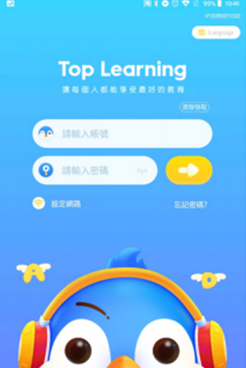
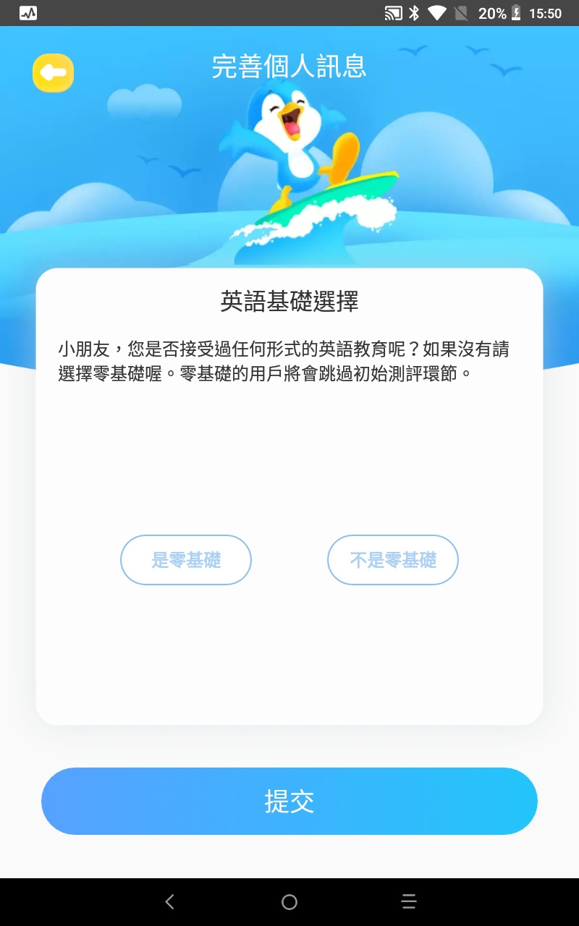
第二步：正式開機
帳號註冊
長按 PAD 右側開機鍵，開機後在帳號密碼介面，下拉螢幕長按左上角 WiFi 圖示連上網路，再返回登錄介面輸入帳號密碼登錄。
登錄成功後同意用戶協議，進入修改密碼及密保介面完成設定。(密保怕忘記可先輸 123456)
完善個人訊息
登錄後完善訊息：性別、地區、出生年月日和學習階段，
（個人資訊關乎學習內容推薦，請務必填真實資訊)。
Notes:
接下來我們就一起來完成開機和帳號登入的流程。
首先，長按 PAD 右側的開機鍵，等開機完成後，會看到帳號密碼的登入介面。
這時候先在螢幕上往下拉，長按左上角的 WiFi 圖示，把平板連上網路。連線完成後，再回到登入頁面，輸入帳號和密碼。
登入成功後，系統會先跳出用戶協議，我們點選同意。接下來會進入修改密碼的畫面，這一步可以先跳過。
再來是密保問題，如果怕忘記答案，可以先暫時輸入『123456』，完成之後就能成功登入。
登入後，別忘了要完善個人資訊，包括性別、地區、出生年月日和學習階段。這邊非常重要喔，這些資料和系統推薦的學習內容相關，所以一定要填寫真實資訊，這樣才能確保孩子獲得最合適的學習體驗喔。

Slide 10
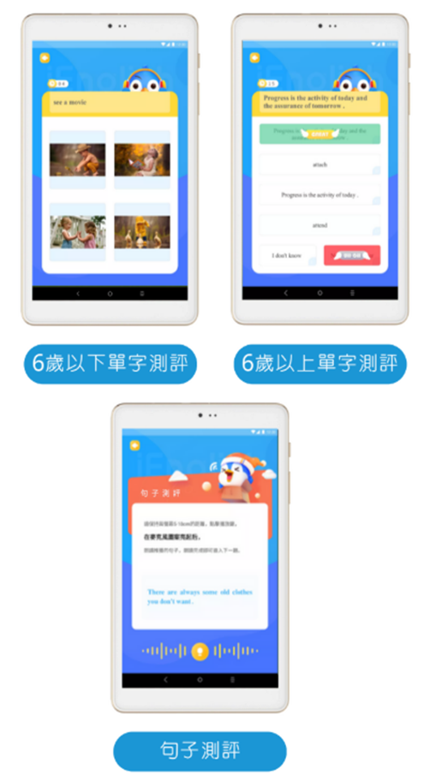
第三步：開機測評
零基礎
零基礎學習英語，不會進入測評環節，沒有二次測評，書籍等級1級開始學習。
非零基礎
首先會進入測評環節，讓孩子進行初始測評，來定位孩子的書籍初始學習程度，確定孩子使用小 i 的書籍起點。
測評中，請在相對安靜以及網路順暢環境，耐心完成，確保順利進行
Notes:
完善個人資訊後，如果孩子是零基礎，會直接從 1 級的書籍等級開始學習，不會進入測評環節，也沒有二次測評。
但如果已經有一些基礎，就會先進行初始測評。透過測評，我們可以了解孩子當前的程度，幫助系統精準定位孩子的書籍起點，確保孩子從最適合的難度開始學習，學習效果也會更好。
在測評過程中，也請家長協助孩子選擇一個相對安靜、網路順暢的環境，耐心完成整個測評，這樣才能順利進行並獲得準確的結果。

Slide 11
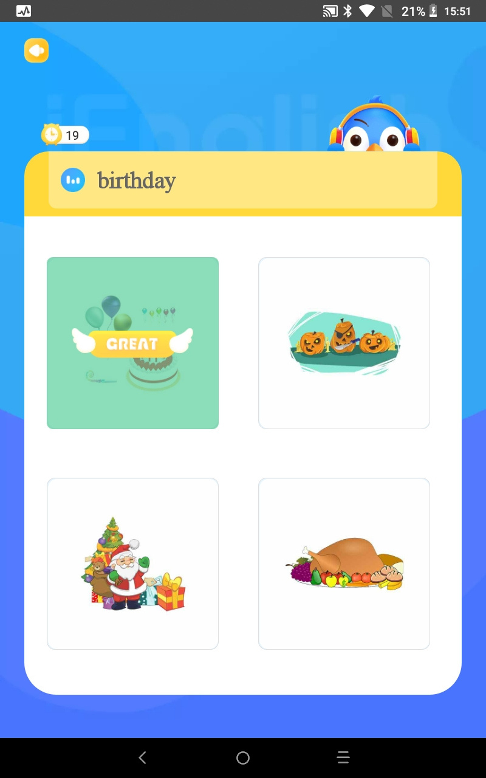
第三步：開機測評
初始測評
首先會進行單字測評評估孩子對英語詞彙的掌握程度
接著會進行句子測評透過孩子對句子的跟讀/朗讀/複述
評估孩子口語表達的能力
最終系統會根據單字測評結果確定單字等級，句子測評
結果確定書籍等級
Notes:
那我們稍微講解一下初始測評的流程，首先會先進行單字測評，評估孩子的單字量來決定他的單字等級，單字的難度會根據設定的年齡以及後續的作答情況決定，0-6歲是選圖片，7歲以上是單字跟短語，形式會有文字選靜圖/動圖、英文解釋等等，經過多輪的測試得到最後的單字等級。
接著進行句子測評，系統會根據單字測評的結果來推送句子測評的內容，而最後決定測評結果，會讓孩子開始進行跟讀、朗讀、複述來評估孩子的聽力和口語表達能力，
然後系統會根據單字測評結果評定單字等級，句子測評結果評定書籍等級。

Slide 12
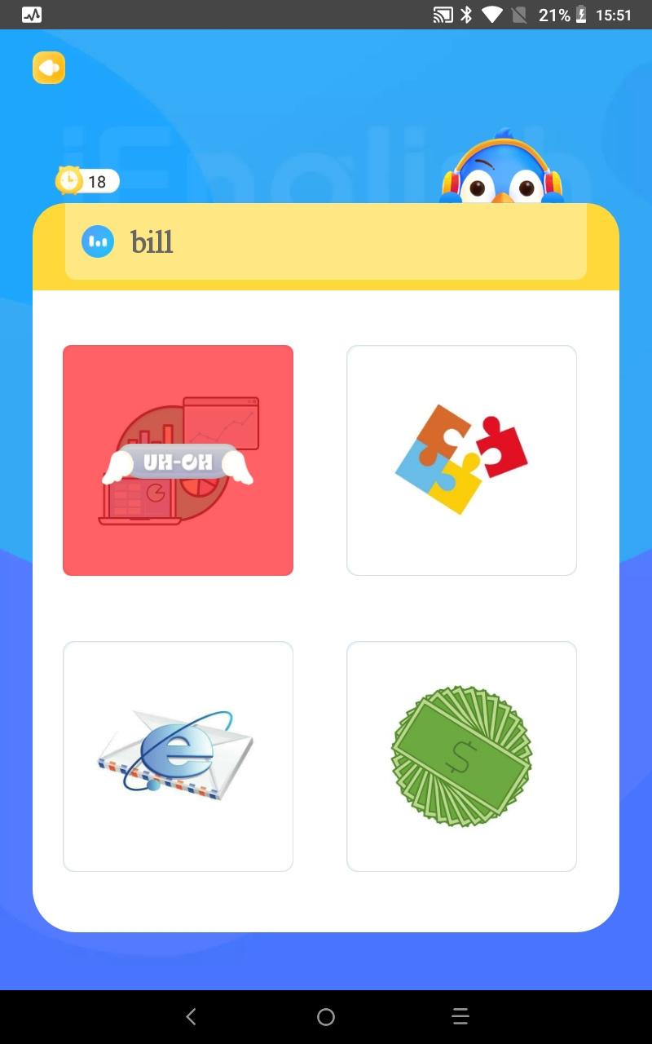
第三步：開機測評
二次測評
當孩子使用小 i 聽讀時長達 1 小時、當前書籍聽讀結束後，系統會自動觸發二次測評並跳出提醒，點擊即開始第二次測評
孩子按照提示先後完成單字測評及句子測評
(題型與初始測評相同)
系統會根據兩次測評結果取最高測評等級，作為孩子
最終的書籍等級
Notes:
那有些家長可能會擔心第一次測評孩子可能不熟悉、緊張，甚至網路不給力等等的情況導致測評不準確，該怎麼辦呢?
測評有誤差是很正常的，那要怎麼解決這個誤差呢? 就是我們還會進行第二次的測評，當孩子使用小 i 學習有效時長1個小時(總存摺)，系統會在書籍頁面中自動觸發第二次測評，題型跟第一次測評相同，都是先進行單字測評再接著做句子測評，最後系統會根據兩次的測評結果取最高的一次作為最終測評等級。

Slide 13

i Buddy Club - 小i伴讀三部曲
Notes:
在完成測評後孩子就可以進入小 i 的世界裡開始學習了，這時候就可以建議家長跟著公司舉辦的各項活動，陪伴著孩子持續、堅持學習，
例如針對新用戶的小 i 探索隊，在裡面可以認識小 i 的各項功能，學習成長營，可以讓孩子養成閱讀的好習慣，親子共學UP則是有許多閱讀營隊、小 i 同學會等豐富的活動
除了小i 平板上的學習圈，孩子們邀約學伴一起參加小i同學專屬的實體伴讀活動，在團體氛圍裡，孩子自然而然就會持續的進步。
每一次和學伴一起參與閱讀活動，都能看見他們的學習力 、成就感 、影響力 大大提升。

Slide 14

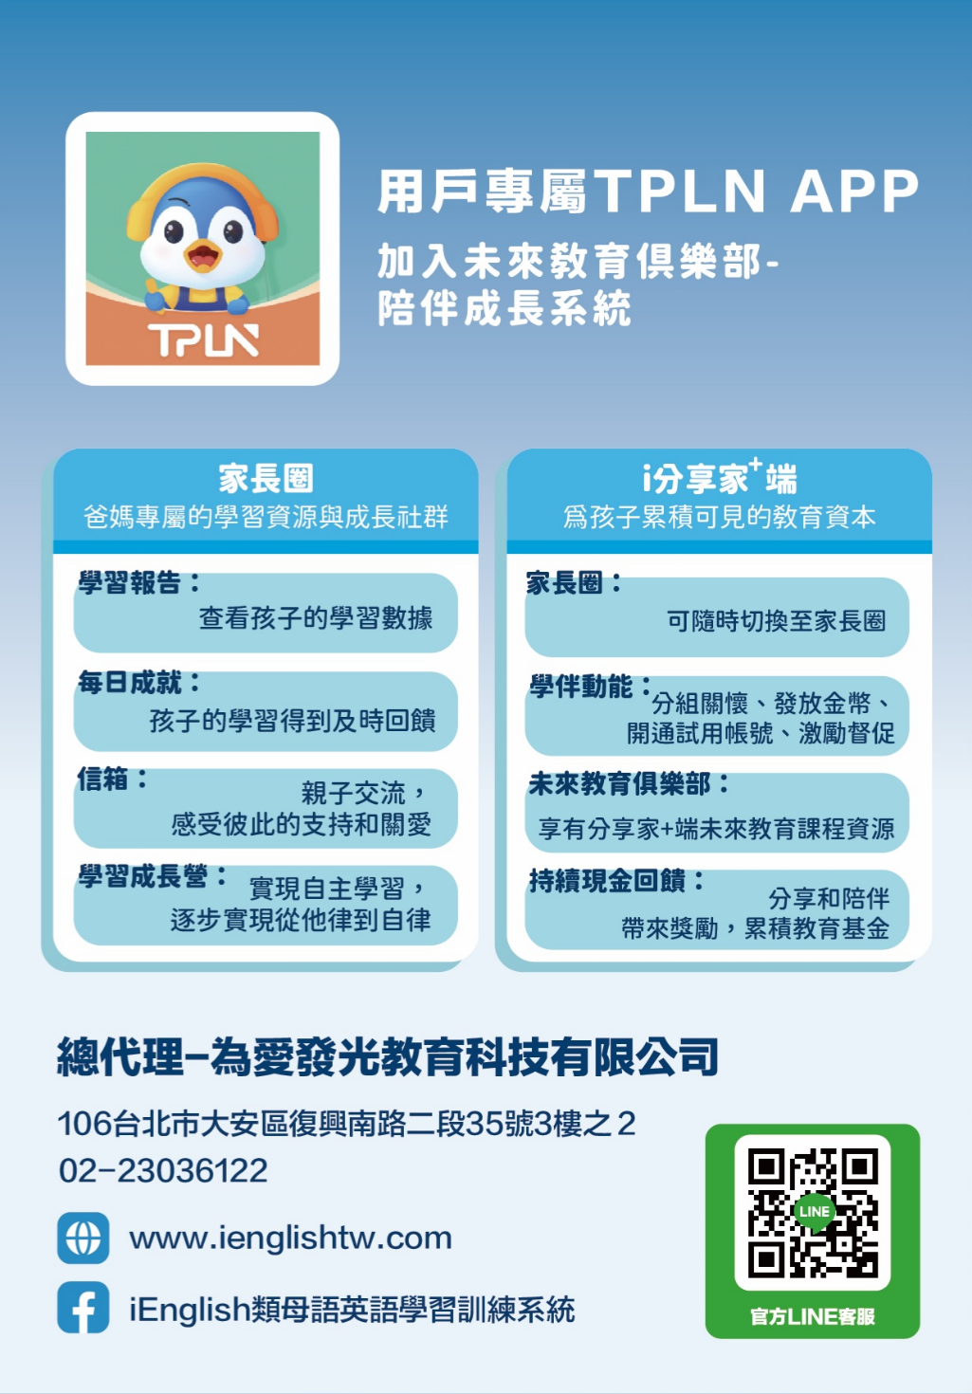
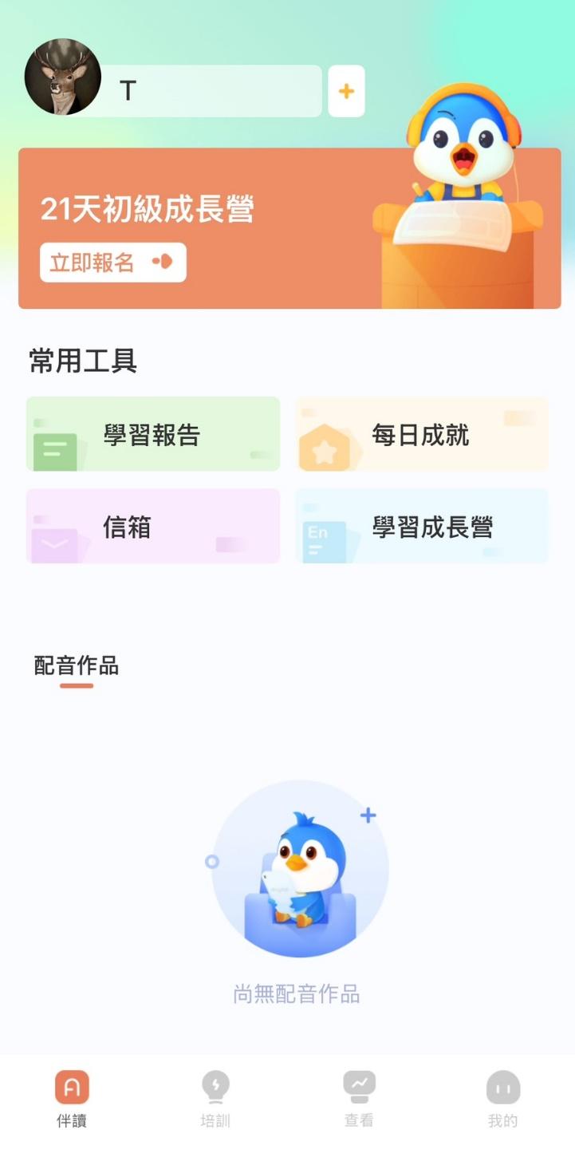
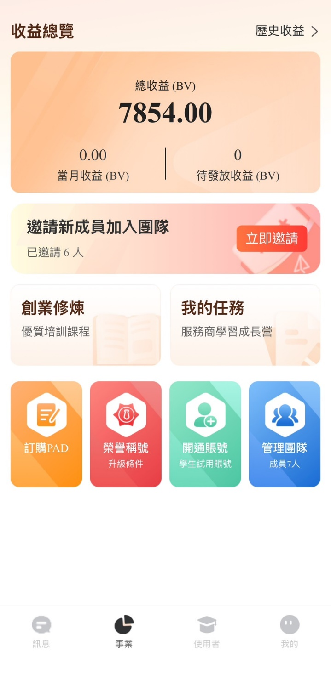
TPLN 家長圈 / 分享家 端
Top Learning 不只專注產品研發，更看重未來教育-孩子自學的能力！
Notes:
家長們也可以透過 TPLN APP 家長圈關心孩子每日的學習狀況也可以寫信鼓勵孩子跟孩子互動
分享家端則是可以進行分組關懷、發放金幣等獎勵方式，還有專屬於分享家的課程資源以及可以持續累積的教育基金。

Slide 15

把最好的教育給最愛的人
Notes:
孩子有學伴，學得更好；家長有同伴，走得更遠，接下來這一周就讓分享家顧問們帶著大家一起學習吧

